Slide 1
“МОНГОЛ НУТАГ ДАХЬ МОДЛОГ МАТЕРИАЛЫН АНХНЫ ТАРХАЛТААС МОДОН ОНЬСОН ТЕХНИК ХҮРТЭЛ”
ÌÎÍÃÎË ÓËÑÛÍ ÁÎËÎÂÑÐÎËÛÍ ÈÕ ÑÓÐÃÓÓËÜ
Ä¯ÐÑËÝÕ ÓÐËÀÃ ÒÅÕÍÎËÎÃÈÉÍ ÑÓÐÃÓÓËÜ
О.Оюунбаатар
2014 он

Slide 2
ҮНДЭСЛЭЛ
Аливаа ард түмний зайлшгүй бахархаж хүндэтгэх зүйл бол яах аргагүй тухайн ард түмний өвөг түүх буюу эртний түүх байдаг билээ. Тэр үед бичиг үсэг үүсэж бий болоогүй байжээ. Учир иймд судлаачид өвөг түүхийг судлахдаа эртний хүмүүсийн ул мөр эд өлгийн зүйлсийг баримтлан судалдаг. Миний бие энэхүү илтгэлээрээ модлог материалын үүсэл хөгжил нь хүн төрлөхтөний ахуй амьдралд ямар үүрэг ач холбогдолтой байсныг түүврийн судалгааны аргаар харицуулан дүгнэхийг хичээлээ.
СУДАЛГААНЫ ЗОРИЛГО
Модлог материал анх үүссэн цагаасаа эхлэн хүн төрлөхтөний аж амьдралд ямар үүрэг нөлөөтөй байсаныг тодруулах цаашлаад Модон хийцүүдийн технологийн хөгжил ахиц өөрчлөлтийг харицуулан дүгнэх зорилготой.
СУДАЛГААНЫ ЗОРИЛТ
  Монгол нутаг дахь модлог материалын үүсэл тэдгээрийн эртний олдворуудыг судлах
  Түүхийн томоохон үеүүдэд модлог материалын ашиглагдах байдлыг судлах
  Тухайн цаг үеүүдэд бүтээгдсэн модон эд хэрэглэлүүдийн технологийн онцлогийг харицуулан дүгнэх
  Харицуулсан дүгнэлт дээрээ үндэслэн цаашдийн чиг хандлагыг тодорхойлох

Slide 3
МОНГОЛ НУТАГ ДАХЬ МОДЛОГ МАТЕРИАЛЫН АШИГЛАЛТ ДАХЬ ТЕХНОЛОГИЙН ШИНЭЧИЛЭЛИЙН ҮЕҮҮД
1. Нэн эртний үе (одоогоос 350 саяаас 800.000 жил хүртэл буюу хүн үүсхээс өмнөх үе)
2. Эртний үе (Монгол нутагт хүн амьдарч эхлэсэн буюу одоогоос 800.000-12.000 жил хүртэлх үе)
3. ДЭЭД МОНГОЛЧУУДЫН ҮЕ ( НТӨIII мянганаас манай тоололын XII зууны хүртэл )
4. ОЛЗНЫ УРЧУУДЫН ҮЕ (XIII- XVI зууны үе)
5. МЕХАНИК ТЕХНОЛОГИЙН ХӨГЖЛИЙН ҮЕ (XYII-XIX зуун)
6. ЗОХИОМЖИЙН МАТЕРИАЛЫН ҮЕ (XX зуун)

Slide 4
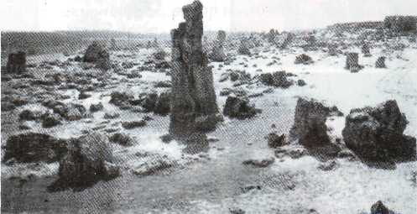
1. НЭН ЭРТНИЙ ҮЕ
(одоогоос 350 саяаас 800.000 жил хүртэл буюу хүн үүсхээс өмнөх үе)
Мод модлог материал нь нэн эртний үед хамаарах байгалын бэлэн бүтээгдэхүүн юм. Одоогийн Монгол нутаг даяар авч үзвэл чулуун нүүрсний буюу карбоны галавын үед (одоогоос 350 сая жилийн тэртээ) навчит модод, Дунд төрмөлийн галавын үед (одоогоос 250 сая жилийн тэртээ) шилмүүст модод Монгол нутагт өргөнөөр тархаж эхэлсэн байдаг. Эдгээрийг нотлох Чулуужсан ойн олдворууд зарим говийн аймгийн нутгаас олдсоор байна.
Зураг 1. Чулуужсан модон ой. Сүйхэнт (Дорноговь аймаг) 1960-д оны гэрэл зураг

Slide 5
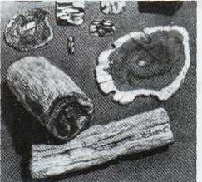
Зураг 2. Чулуужсан модны мөчир, хугадас, зүсэм. Модны бүтэц, насны цагираг энд тoд ажиглагдана.

Slide 6
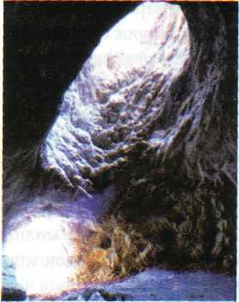
2. ЭРТНИЙ ҮЕ
(Монгол нутагт хүн амьдарч эхлэсэн буюу одоогоос 800.000-12.000 жил хүртэлх үе)
Монгол нутагт анх хүн амьдарч байсан талаар баримт нотолгоо хуучин чулуун зэвсгийн үе буюу одоогоос 800.000-д жилийн тэртээд холбогддог бол чухамхүү энэ үеээс эхлэж олборлох түүвэрлэх аж ахуй хөгжин урц овоохой барих ан гөрөө хийх ажилд модон материалыг ашигласаар ирсэн. Хүн төрлөхтөний түүхийн хамгийн агуа нээлт гэгдэх галыг нээхэд ч мөн модны үүрэг чухал байсан юм. Үүнийг нотлох томоохон олдвор бол Баянхонгор аймгийн Баянлиг сумын нутагт орших “Цагаан агуй” хэмээх шохойн чулуу, эр жоншийн агуйгаас олдсон олдворууд юм. Тус агуйгаас олдсон нэн эртний ургамалын иж бүрдэл нь 70-90 хувийн мод, модлог ургамалын тоосонцор агуулж байсан бөгөөд тэдгээр тоосонцорын дотор гацуур, нарс, хус хайлаасын төрөл агч, царс, далдуу зэрэг модын хүртэл тоосонцор агуулагдаж байжээ.
Эдгээрээс үзхэд эртний монгол нутагт плестоцений /Халуун орны бүс нутаг/ өргөн навчит болон шилмүүст модод холилдсон ой найган ганхаж байсныг харуулж байгаа хэрэг юм.
Зураг 3. Цагаан агуйн дотор maл

Slide 7
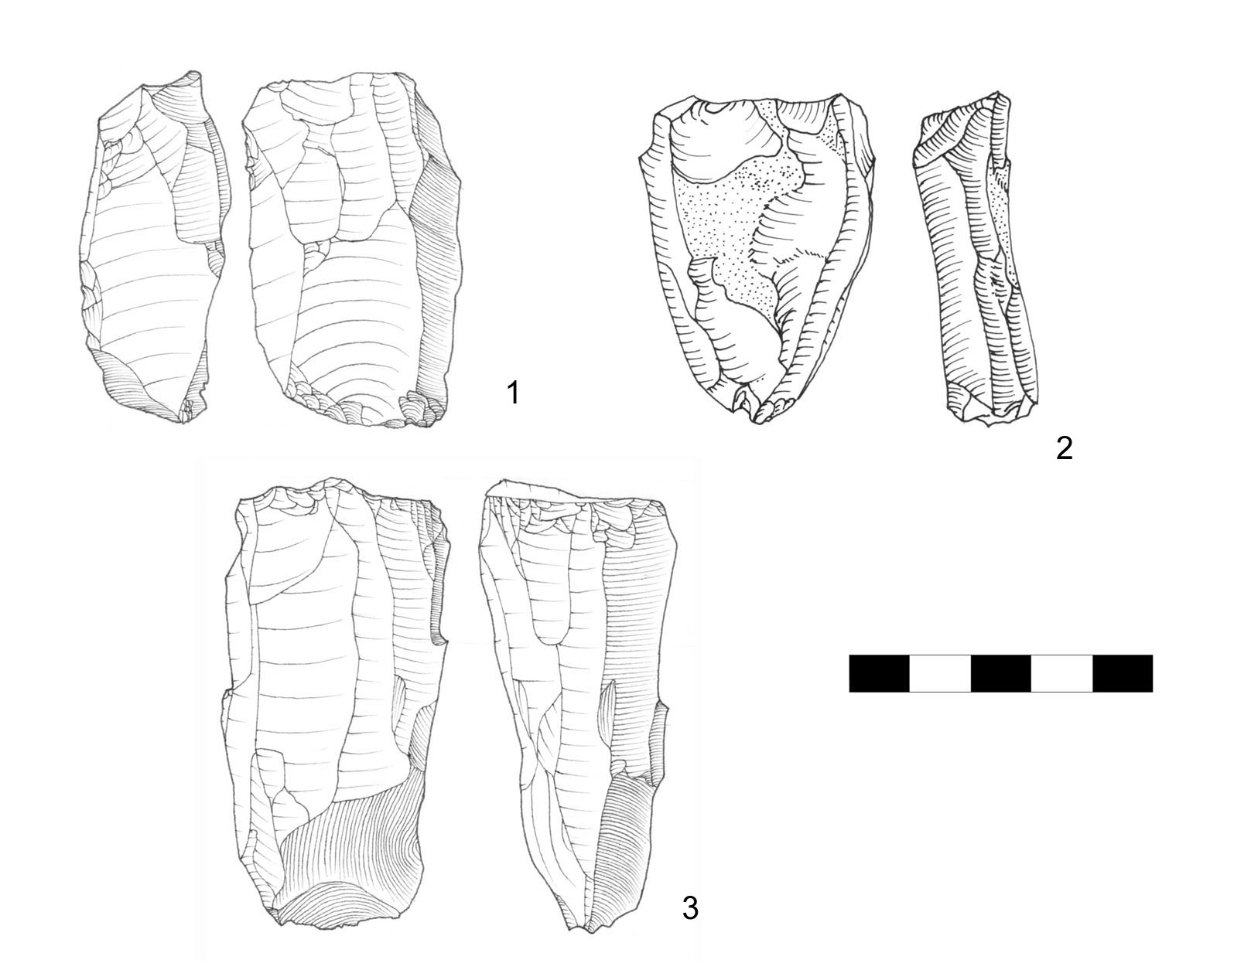
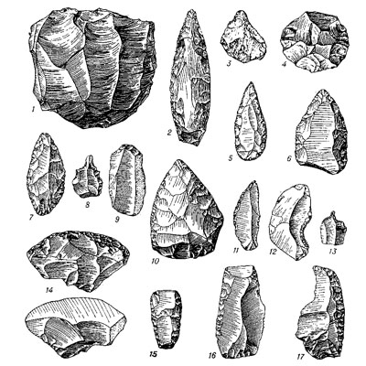
Эртний хүн байгалийн амьтан байхаа больж хөдөлмөрийн багаж зэвсгээ хийж эхлэхдээ анх хамгийн элбэг, гарын доорх материал болох ердийн мод чулууг ашиглах болжээ. Эртний судлалын ухаанд энэ үеийг хуучин чулуун зэвсгийн үе буюу палеолит хэмээн нэрлэдэг. Энэ үеээс эхлэн Шинэ чулуун зэвсгийн үе буюу неолитийг дуустал одоогоос 12.000-4000 жил хүртэлх хугацааг нэгэн үе болгон авч үеэх нь зайлшгүй юм. чулуун зэвсгийн үеийн төгсгөл нь газар бүрт харилцан адилгүй боловч 4.000 жилийн өмнөөс төмөрлөгийг хэрэглэх болсноор энэ үе дуусгавар болжээ.
Монголын чулуун зэвсгийн үеийг:
1. Хуучин чулуун зэвсгийн үе (700 000-12 000 жилийн өмнө)
2. Дунд чулуун зэвсгийн үе (12 000-8 000 жилийн өмнө)
3. Шинэ чулуун зэвсгийн үе (8 000-4 000 жилийн өмнө) хэмээн ангилдаг.
Зураг 4. Чулуун зэвсгийн үе нь хүн төрлөхтөн зүүн Африкаас дэлхийд тархаж хүний эволюцид технологи ихээр ашиглагдах болсон дэлхийн түүхийн үе юм.

Slide 8
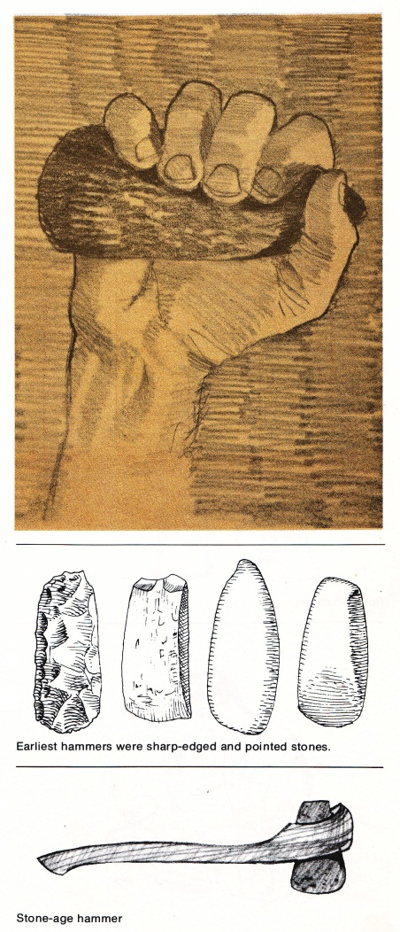
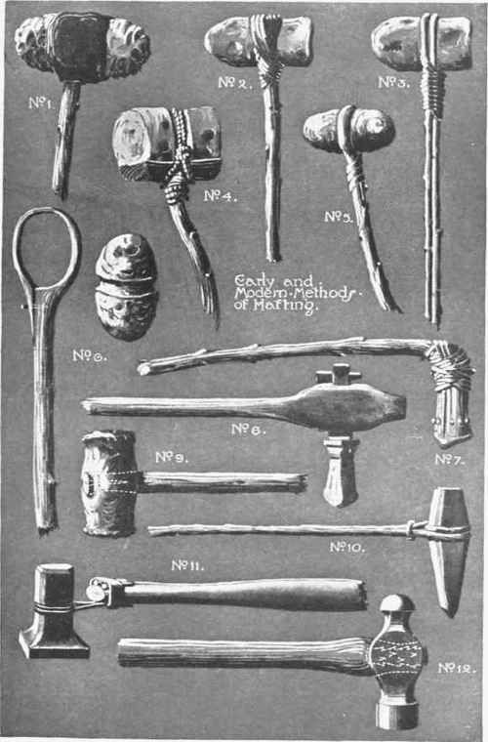
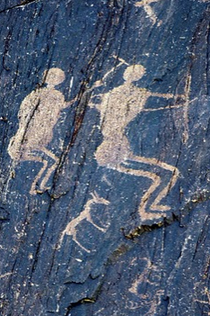
Зураг 5. Анхны багаж чулуу байсан бөгөөд удалгүй модыг ашиглах болсон
Зураг 6. Чулуу болон төмөр ир бүхий Модон бариултай багаж хэрэглэлүүд
Зураг 7. Ямаан усны хадны сүг зураг. Нум сум харваж хүнийг дүрсэлсэн

Slide 9
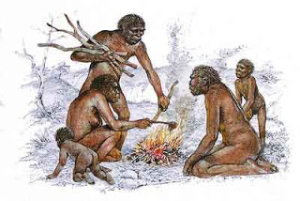
Мөн нэн эртний үед холбогдох хадны сүг зурагт нум сум жад ашиглаж ан ав хийж байгааг дүрсэлсэн байдаг. Энэ үед чулуу болон хүрэл зэвсэгийнхээ ард модоор иш хийж ашиглаж байсан нь үүнээс харагддаг. Хүн үүссэн тэр цагаас эхлэн усанд хөвж яваа модыг хараад завь хийх, үрэлтийн хүчээр гал гаргах, урц овоохойг газрын хөрсөн дээр ил босгох зэрэг оролдлогууд ээлж дараалан амьдралаас урган гарч хийгдэж, боловсронгуй болсоор иржээ. Гал бий болсоноор модыг дулаан гаргах эх үүсвэр болгон ашиглаж ирсэн.
Зураг 7. Ямаан усны хадны сүг зураг. Нум сум харваж хүнийг дүрсэлсэн

Slide 10
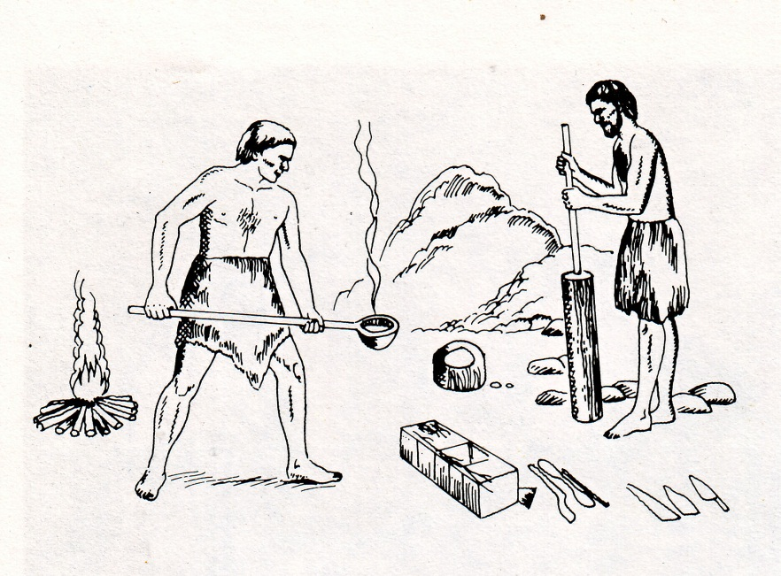
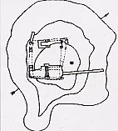
3. ДЭЭД МОНГОЛЧУУДЫН ҮЕ
( НТӨIII мянганаас манай тоололын XII зууны хүртэл )
Эртний монголчууд мод модлог материалыг эргэх дугуйт тэрэг, эрчит зүймэл нум, эрмэг хүлгийн эмээл, эвхдэг ханат эсгий гэр, эгшиглэнт яруу хөгжмийн зэмсэг морин хуур сэлтийг хийн хөгжүүлж хойч үедээ өвлүүлсээр ирсэн ба багаж зэвсэг хийх ажилд нь ч гэсэн мод асар их үүрэгтэй байсан. Тухайлбал 4500 грамм калори хүртэл илч гаргадаг “Ургаа чулуун нүүрс” гэгдэх Заг мод НТӨ IY-III мянган жилийн тэртээ төмөрлөг боловсруулах үйлдвэрийн үндсэн дулаан үүсгэгч болж байсан.
Гуа дов хэмээх хүннүгийн үеийн сууринг малтахад барилгын туурганы хоёр талаас шувуу углуургадсан буюу хоёр талаас нь умхүүлэн босгосон модон баганы ор хэд хэд олдсон нь уг хийц монголд бүр эртнээс уламжлагдсаныг илтгэдэг
1952 онд тэнд эртний судлаач Х.Пэрлээ малтлага хийж холбогдох он цагийг Хүннү гүрний үе буюу Х.Т.Ө II зуун - Х.Т I зуунд хамааруулжээ.

Slide 11
Гуа дов
Монголчуудын өвөг дээдсийн цогцлон бүтээсэн олон арван хот суурины дурсгалын нэг нь Гуа дов хэмээх эртний хотын туйр юм. Уг дурсгал Төв аймгийн Баянжаргалан сумын нутаг Хэрлэн мөрний баруун этгээд Цагаан арал гэдэг газар /сумын төвөөс зүүн хойш 28 км зайтай/ оршдог. Гуа дов бол монголын аман зохиол, түүх сударт Бурхан Халдун уул, Онон, Хэрлэн мөрнүүдтэй эн зэрэгцэн дурдагдаж ирсэн бөгөөд нутгийн ардын аман домогт Чингис хааны отгон охины орд хэмээн хэлэлцдэг байсан түүхт газар билээ.
Гуа довын туйрын тойм зураглал
Гуа довыг мянга есөн зуун хориод онд Монгол улсын Судар бичгийн хүрээлэнгийн анхны дарга Онходын Жамъян нутгийн ард түмнээс сурвалжлан мэдэж анх олж үзсэн түүхтэй бөгөөд 1952 онд тэнд эртний судлаач Х.Пэрлээ малтлага хийж холбогдох он цагийг Хүннү гүрний үе буюу Х.Т.Ө II зуун - Х.Т I зуунд хамааруулжээ. 1952 онд археологийн шинжилгээ хийх үед уг суурин нь өмнө, хойд талдаа их хаалганы ор бүхий дөрвөлжин шороон хэрэмтэй, хэрмэн дотор түүнд тулгаж дотогш харуулж барьсан бяцхан барилгын оромтой, мөн хэрмийн төв хэсэгт "Гуа дов" хэмээн нэрлэгдсэн 3 м өндөр, 4 м өргөн, 56 м урт хэмжээтэй том шавар барилгын ор үлдэцтэй байжээ. Тэр үед Гуа дов хэрэм нь хэмжээгээрээ хойноос урагш 367 м, баруун зүүн тийшээ 360 м, хэрмийн өргөн 3,5-7,5 м, өндөр нь 50-70 см байсан бөгөөд Х.Пэрлээ энд нийтдээ 12 газар малтаж, дагтаршуулсан шавар шалд суулгасан барилгын баганын суурь чулуу (заримд нь модон баганы хугархай) үлдсэн байсан бөгөөд үүнээс дендрох-ронологийн шинжилгээ хийж Гуа довын холбогдох он цагийг нарийвчлан тогтоох боломжтойг илрүүлж, дээврийн ваарны хагархай, ширмэл ширдэгний хээтэй дөрвөлжин тоосгоны хэлтэрхий, шатсан туйпуу олныг гарган, хятад үсгийн хээтэй төмөр товч, шаазан савны хагархай зэрэг сонирхолтой олдворууд олсон.
Мөн шинжилгээний явцад хэрмийн зүүн урд өнцгөөс 190 м зайд нэгэн барилгын үлдцийг малтахад зүүн тийш хандуулан, хоёр хөлийг атийлгаж, нүүрийг хойд зүг харуулан, гар биеийг дагуулан баруун хажуугаар нь тавьж, чулуун зэвсгийн эцсийн үед холбогдмоор сумны ясан зэв дагалдуулсан оршуулга илэрчээ. Дээрх эх хэрэглэгдэхүүнд тулгуурлан X. Пэрлээ Гуа дов хэрмийг хүннү нарын мандсан үед холбогдох нэгэн тахилгын газар хэмээн үзсэн бөгөөд "Энэхүү барилга нь хүннү нарын өвөг дээдсийн хүүрийг хадгалсан бунхан байсан тул, хожим хүн эвдлэн малтаж, хүүрт дагалдуулсан зүйлүүдийг тоносон байж болохын гэрч нь энэхүү барилгын баганын суурь чулуунуудыг ихэвчлэн, анх суулгасан байрнаас сандаан хөдөлг?сөн хийгээд хүүрийн зарим /нэг гарын шуунаас урагш яс, нөгөө гарын бүтэн/ яс алга болсон явдал байж болох юм хэмээн бичжээ.

Slide 12
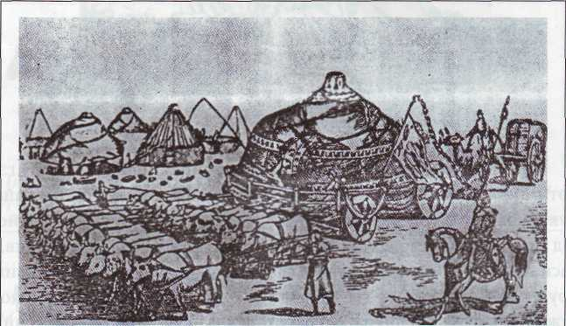
XII зууны үе гэхэд монголчуудын дунд тэрэгч, нумч гэх мэтийн нарийн мэргэжлийн урчууд бий болсон байв. Тухайлбал шивэй нарийн дунд уг мэргэжил улам нарийсч тэрэгч, тэрэгт бургасан байшин үйлдэгч зэргээр мэргэшиж байв. Тэд мөн модон байшин бариж, модон анжис хэрэглэж, модон цанаар хүртэл унаалдаг байв. Модоор хийж урлах энэ бүх уламжлалыг цаашид Хятан нар үргэлжилүүлж жууз, сүйх тэргийг ачн замд өргөн хэрэглэхийн сацуу завь энгийн болон байлдааны усан онгоц, барилга, гүүр зэргийг хүртэл хийж улам хөгжүүлж байжээ. Цаашид хөгжсөөр Их Монгол улсын үед гэр тэрэг, цэрэг дайны хэрэглүүрүүд болох нум сум, жад, дүүгүүр гэх мэтээр модыг чадварлагаар ашиглаж эдлэл хэрэглэл хийдэг болсон байв. Энэ үеийн бас нэгэн үсрэнгүй хөгжилт нь Чингис хааны албатууд аравтын системд хувиарлагддаг байсан тэр цагт эдлэл хэрэглэл, зэр зэвсэгийн урлалыг хариуцсан “УРЧУУДЫН МЯНГАТ” Гүч Гүр дарханаар толгойлуулан үйлдвэрлэлийн асуудлыг хариуцдаг байсан нь эдлэл хэрэглэлийн уран нарийн хийц, технологийн шийдэлд үсрэнгүй хөгжилийг авчирхад хүргэсэн.
Зураг 3. XIII зууны үеийн монголчуудын их орд-гэр тэрэг. (Марко Поло-гийн номноос)

Slide 13
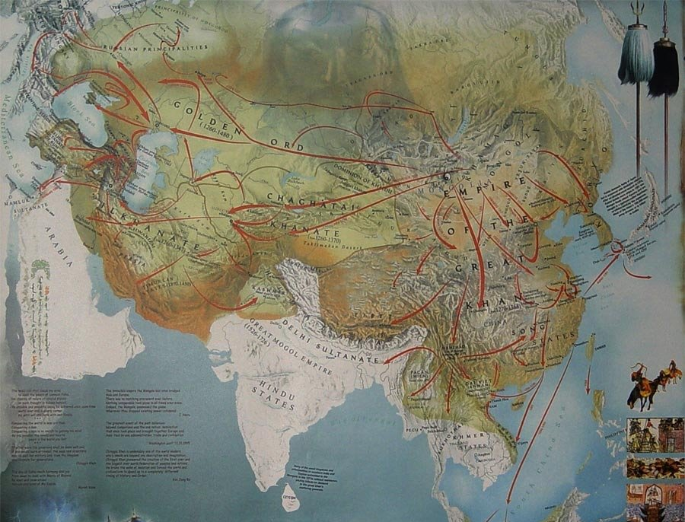
4. ОЛЗНЫ УРЧУУДЫН ҮЕ (XIII- XVI зууны үе)
XIII зуунаас хойшхи 200-300 жилийг хамарсан түүхийн үеийг “ОЛЗНЫ УРЧУУД”-ын үе гэж нэрлэж болох юм. Их монгол улсын байлдан дагуулалын үр дүнд харийн улс орнуудын соёл тэр дунд урчууд олзлогдон ирдэг байсан нь эдлэл хэрэглэлийн уран нарийн хийц технологийн шийдэлд ихээхэн нөлөө үзүүлсэн. Мод модон бүтээгдэхүүний түүхийн асуудалд зөвхөн оршин сууж байсан гэр сууцны хөгжлийн асуудал тодорхой жишээ болдог. XIY-XYI зууны үед гэрийн мод хэсгүүд нүүж суухад улам тохиромжтой, боловсронгуй болж эвхмэл хана, дугариг тооно гарч орой нь одоогийнх шиг бөмбөгөр болсон.
Хаад ноёдын дунд 8-15 хана бүхий том хэмжээний өргөө гэр дэлгэрэв. Тухайн үедийн сууцны хөгжлийг илтгэх нэг томоохон баримт бол Автай сан ханы өргөөнд 300 хүн багтдаг байсан гэх мэдээ юм.
Зураг 3. Их монгол улсын байлдан дагуулал

Slide 14
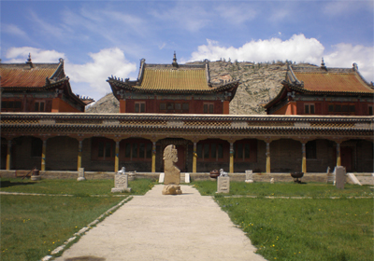
5. МЕХАНИК ТЕХНОЛОГИЙН ХӨГЖЛИЙН ҮЕ
(XYII-XIX зуун)
XYII-XIX зуунд цагийн эрхийг даган сүм хийд олноор байгуулагдан суурин амьдрал хөгжихийн хамт гэр дуганууд, гэрийн хийц маягаас санаа авч барьсан элдэв модон болон тоосго, чулуун барилгууд хүрээ хийдэд баригдах болов. Гэрийн унь, эсгий дээвэр цавгийн оронд банзан дээвэр, эвхмэл хананы оронд дээр өгүүлсэнчилэн сараалжин хана буй болж, бас шалалжээ. Ийм гэр барилгын хэмжээ томсохын хэрээр оройн тооновч, тулгуур багана зэрэг нэмэлт хийх болов. Ингээд гэрийн дугуй хэлбэр яваандаа дөрвөлжин, орой нь бөмбөгөр буюу асрын маягтай болж өөрчлөгдөв. Эдгээр барилгууд төвд, төвд-монгол, төвд-хятад хийцийнх бөгөөд барилгын үндсэн материал нь мод, чулуу, хөх тоосго ваар юм.
Заяын гэгээнй хийдийн цогцолбор: Булган уулын энгэрт 1631 онд Заяын хүрээг үүсгэн байгуулжээ

Slide 15
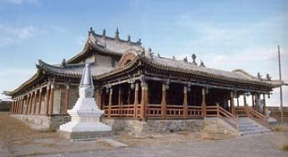
Угтаал сангийн далай хийдийн Цогчин дуган нь Дундговь аймгийн Эрдэнэдалай сумын төвд оршдог бөгөөд хийдийг 1810 онд байгуулж, Буддын шашныг мандуулж, түмэн амьтныг амар тайван байлгах зорилгоор Цогчин дуганыг 1918-1919 онд барьжээ. Цогчин дуганыг бариулсны дараа YIII Богд Жавзандамбад өргөж, түүний айлтгаснаар Жапүтэй /айлтгалтай/ сүм хэмээн Дамбадаржаалин /шашныг бадруулагч/ гэж нэр хайрласан байна. Сангийн далай хийдийн Цогчин дуган нь 10 сүм дугантай, 300 лам хурдаг, цам тоглодог гол дуган байжээ. Цогчин дуганг бариулах хөрөнгө мөнгийг Даншуур жасаас буюу өглөгийн эздийн өргөл бадрын мөнгөөр бариулж, барилгын мод, шавар шохойг нутгаас нь бэлтгэн хөх тоосго, хөх ваар, чимэглэлийг хиисэн байна.
Угтаал сангийн далай хийдийн цогчин дуган

Slide 16
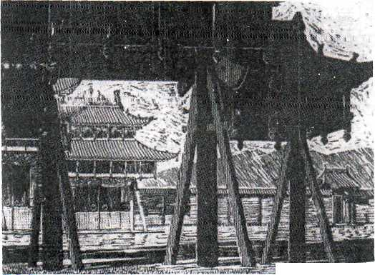
6. ЗОХИОМЖИЙН МАТЕРИАЛЫН ҮЕ (XX зуун)
XX зуун гэхэд Монголчуудын хувьд цаг үеийн шинжтэй ы сүүл хэсэгт холбогдох Богд хааны ордны Амарлингуйн их хаалгыг нэг ч ширхэг төмөр хадаас оруулалгүй 108 төрлийн оньсон сүлжээгээр урлан бутээсэн байдаг нь хожмын монгол модоч урчуудын ур ухааны гайхамшигийг харуулдаг билээ.
XX зууны үед Монгол мужаан хаанахын хэнд ч өөлөгдөхгүй гоц сайн бүтээл урлаж чаддаг байсны өөр олон жишээ татаж болно. Говь-мэргэн вангийн хошууны нэг сайн мужаан айлын захиалсан авдрыг хийж дуусгаад хүргэж очиход тэр айл эзэнгүй байжээ.Авдар чинь сайн болсон гэдгийг мэдэгдэхийн тулд гантай усыг нь уул авдартаа юүлж хийж орхиод оджээ. Айлынхан ирээд усаа үгүйлж, усныхаа ганг хоосорсоныг мэдэж газарт асгарсан тэмдэггүйд гайхаж байтлаа нөгөө авдрыг ажиж үзээд бүх учрыг ойлгосон гэдэг. Сэцэн ханы Усчийн Намсрай мужаан Дархан бэйс ноёнд номын шогол хийж өгсөнд ноён нь: Энэ таггүй битүү дөрвөлжин мод чинь юу вэ? хэмээн гайхаж байсан гэдэг. Тэр шоголын тагны зай завсар нь огт мэдэгдэхгүй байснаараа сайн модоч мужаан болохоо харуулсан хэрэг.
Зураг 46. Богд хааны ордны «Амарлингуйн хаалга» (XX зууны эхэн)

Slide 17
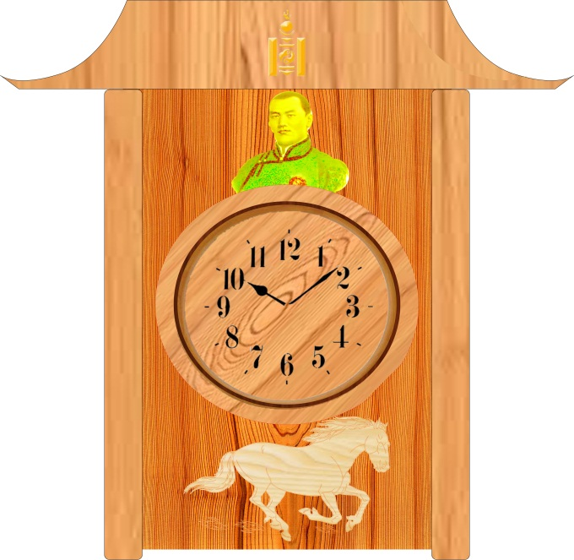
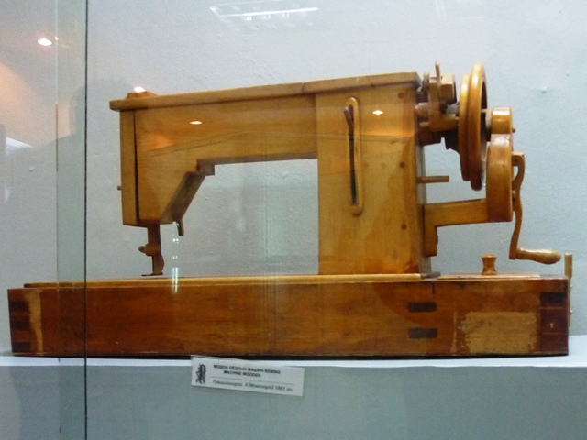
Модоор сүлжихүйд гаргууд модоч урчууд тэрч бүү хэл ур ухаандаа дулдуйдан техникийн бүтээл хүртэл сэдэцгээж байсны зарим баримтаас толилуулахац: Өдгөөгийн Булган аймгийн нутгийн Шаравдорж мужаан модоор унадаг дугуй урлаж түүгээрээ Их хүрээ орж ирж байсан мэдээ бий.
Хөвсгөл аймгийн Төмөрбулаг сумын мужаан Дорлиг 1948-1950 онд буюу хоёр жил урлаж уран сийлбэр бүхий ханын модон цаг хийжээ. Нүүрний нь дугуй голч 60 см энэхүү цагны бүх механизмыг хус модоор хийж, гэр болон түүний дээрх улсын сүлд, жанжин Д.Сүхбаатарын дүрийг хушаар сийлжээ. Уг бүтээлийн нэг онцлог нь цаг тутам уг цагны нүүрэн дээр сийлсэн морь давхин хөдөлж, морин төвөргөөний чимээ сонсдон дохио өгдөгт байв. Монгол мужаан хэрэглэгдэхүүнийг хэрхэн зөв сонгож, модоор сүлжих, урлах, зорох, сийлэх, угсрах аргуудыг хэрхэн зөв эзэмшсэн байсныг энэ жишээ харуулна.
Үүний бас нэг баримтыг дурьдвал: Сүхбаатар аймгийн Түвшинширээ сумын модоч уран Х.Монхоорой 1963 онд нэг ч төмөр хийц оруулалгүйгээр хулсан зүүтэй үйлний машин хийсэн нь өдгөө Баруун-Урт хотын музейд хадгалагдаж буй. Ийм маягийн модон машиныг 1900-аад оны эхээр жигүүртний адил далавч хэрэглэн агаарт нисэхийг Монголд анхлан санаачилж туршсан нь алдарт Гэлэнхүү байжээ.

Slide 18
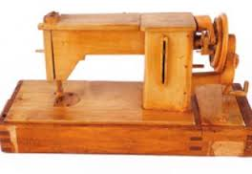
Сүхбаатар аймгийн Түвшинширээ сумын уран сийлбэрч Х.Монхоорой 1963 онд оёдлын машиныг модоор бүтээсэн байна. Төмөр огт оруулалгүйгээр ердийн модоор эд ангийг нь хийсэн тэр модон машинаар нимгэн даавуун материал оёж болдог аж. Машины зүүг яшил модоор хийжээ. Модон машин аймгийн Угсаатны зүйн музейн үзмэрийг баяжуулан олны хараа сонирхлыг татсаар эдүгээ хүрчээ. "Модоор машин хийж болох үгүйг л үзэх гэсэн юм" гэж тэрбээр ярьдаг байжээ. Тэрхүү машин нь 26.4 см өндөр, суурийн урт нь 54 см хэмжээтэй, 3385 грамм жинтэй аж.

Slide 19
О

